Slide 1

Samsung Cloud Platform
아이콘 활용 가이드
December 2021
Copyright 2021. Samsung SDS Co., Ltd. All rights reserved.

Slide 2
AGENDA
Ⅰ.
ⅠⅠ.
ⅠⅠⅠ.
ⅠⅤ.
소개
아이콘 사용법
아키텍처 다이어그램 예시
상품 별 아이콘

Slide 3
Ⅰ.
소개

Slide 4
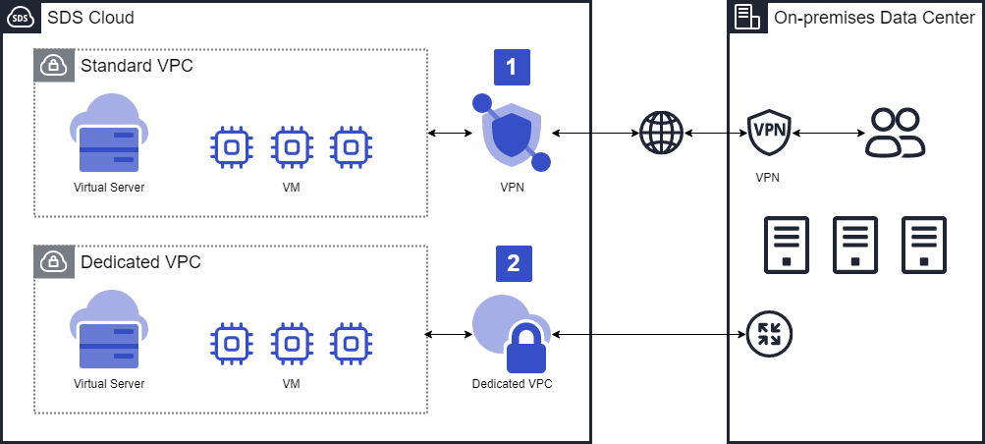
■□□□
소개
I. 소개
아키텍처 다이어그램 제작시 아이콘 활용 가이드
SDS Cloud를 활용한 아키텍처 다이어그램을 표현하는데, 여기 제시된 상품 및 리소스 아이콘을 활용할 수 있습니다.
고객이나 파트너는 이 아이콘을 활용해 오픈소스 다이어그램 제작 프로그램인 draw.io으로 아키텍처 다이어그램을 작성하고, 각종 기술 문서에 작성한 다이어그램을 사용하면 됩니다.

Slide 5
ⅠI.
아이콘 사용법

Slide 6
□■□□
아이콘 사용 가이드
II. 아이콘 사용법
아이콘
텍스트
그룹박스
상품 및 리소스 아이콘을 활용할 때 크기를 조절할 경우 Shift를 누르고 사용하십시오. 아이콘의 가로 세로 비율은 유지하세요.
아이콘을 설명하기 위한 텍스트는 Helvetica 폰트를 사용하고 크기와 색상은 조정 가능합니다.
크기를 늘리고 줄일 때에 오른쪽 아래 모서리를 활용하면 됩니다.
새로운 그룹 박스가 필요한 경우에는 generic group type을 활용하십시오.
아이콘을 연결하는 화살표는 대각선으로 사용하지 마세요.
아이콘을 회전시켜 사용하지 마세요.

Slide 7
ⅠII.
아키텍처 다이어그램 예시

Slide 8









□□■□
예시1 - Container기반 Web Application
III. 아키텍처 다이어그램 예시
SDS Cloud
VPC
Subnet
Subnet
Security group
Security group
1
3
Kubernetes Engine
2
Ingress
Web Server
Users
Load Balancer
Apache HTTP Server1
Apache HTTP Server2
Ingress Controller1
4
DB Service
Application Server
Ingress Controller2
Tomcat1
Tomcat2

Slide 9






□□■□
예시2 - Baremetal을 활용한 고가용성 Oracle DBMS 구성
III. 아키텍처 다이어그램 예시
SDS Cloud
4
DBMS Service Subnet
Interconnect Heartbeat Subnet
2
3
1
Virtual Server
Virtual Server
Bare Metal Server
Bare Metal Server
Users
Load Balancer
DB node
DB node
VM Instances
VM Instances
5
Oracle Cluster
Web Server
App Server
Block Storage - Shared Volume

Slide 10
ⅠV.
상품 별 아이콘

Slide 11
□□□■
아이콘 요약
IV. 상품군 별 아이콘
아이콘 종류
상품: 서비스 신청이 가능한 최소 단위
상품군: 클라우드 플랫폼이 제공하는 상품들의 집합, 유사한 기능을 제공하는 상품들의 묶음
리소스: 상품이 제공하는 기능이나 자원 ※ ‘General & 3rd Party Resource’는 상품과 별도로 제공됨
아이콘 종류별 제공 현황
아이콘 개수 | 상품군 | 상품 | 리소스 | 아이콘 개수 | 상품군 | 상품 | 리소스
Compute | 2 | 5 | 2 | AI Service | 2 | 1 | 3
Storage | 2 | 5 | 7 | Application Service | 2 | 4 | 3
Networking | 2 | 8 | 15 | DevOps | 2 | 1 | 6
Container | 2 | 3 | 8 | Management | 2 | 3 | 1
Database | 2 | 1 | 7 | Security | 2 | 6 | 2
Analytics | 2 | 3 | - | General & 3rd Party Resource | 24

Slide 12






□□□■
Compute 상품군 아이콘
IV. 상품군 별 아이콘
상품군
상품
리소스
Compute (44px)
Virtual Server
VM Auto-Scaling
Bare Metal Server
VM
Function
Compute (32px)
Cloud Functions
GPU Server

Slide 13













□□□■
Storage 상품군 아이콘
IV. 상품군 별 아이콘
상품군
상품
리소스
Storage (44px)
Block Storage(VM)
Block Storage(BM)
File Storage
Snapshot
Volume
Multiple volumes
Filesystem
Object storage
Storage (32px)
Object Storage
Backup
Object
Replication

Slide 14
























□□□■
Networking 상품군 아이콘
IV. 상품군 별 아이콘
상품군
상품
리소스
Networking (44px)
VPC
Security Group
Load Balancer
Routing table
Router
Customer gateway
Internet gateway
NAT gateway
Networking (32px)
DNS
GSLB
VPN
Network interface
Traffic mirroring
VPN gateway
VPN connection
Gateway
Direct Connect
SSL VPN
Firewall
CDN
DNS Forwarder
NTP Server
Proxy Endpoint

Slide 15











□□□■
Container 상품군 아이콘
IV. 상품군 별 아이콘
상품군
상품
리소스
Container (44px)
Kubernetes Engine
Kubernetes Apps
Container Registry
Container
Service
Task
Registry
Image
Image scan
Helm Chart
OCI Artifact
Container (32px)

Slide 16









□□□■
Database 상품군 아이콘
IV. 상품군 별 아이콘
상품군
상품
리소스
Database (44px)
DB Service
SQL
Datawarehouse DBMS
NoSQL key-value type
NoSQL Document type
NoSQL Time series type
Database (32px)
NoSQL Graph type
Table

Slide 17





□□□■
Analytics 상품군 아이콘
IV. 상품군 별 아이콘
상품군
상품
리소스
Analytics (44px)
Kafka
Cloud Hadoop
Elasticsearch
Analytics (32px)

Slide 18






□□□■
AI Service 상품군 아이콘
IV. 상품군 별 아이콘
상품군
상품
리소스
AI Service (44px)
Kubeflow
Notebook
Model
Train
AI Service (32px)

Slide 19









□□□■
Application Service 상품군 아이콘
IV. 상품군 별 아이콘
상품군
상품
리소스
Application Service(44px)
API Gateway
Mail
SMS
Alarm
Rule
Event
Application Service(32px)
Push

Slide 20









□□□■
DevOps 상품군 아이콘
IV. 상품군 별 아이콘
상품군
상품
리소스
DevOps (44px)
DevOps Tools
Source Code Repository
Artifact Repository
Code Quality
HelmChart Repository
Build/ Deploy
DevOps (32px)
Release Management

Slide 21






□□□■
Management 상품군 아이콘
IV. 상품군 별 아이콘
상품군
상품
리소스
Management (44px)
Logging & Audit
Cloud Monitoring
Job Scheduling
Logs
Management (32px)

Slide 22










□□□■
Security 상품군 아이콘
IV. 상품군 별 아이콘
상품군
상품
리소스
Security (44px)
DDoS 대응
IDS
WAF
Filtering rule
Agent
Security (32px)
웹취약점 점검
인증서 관리
Security Monitoring

Slide 23






















□□□■
일반 & 3rd Party Equipment 아이콘
IV. 상품군 별 아이콘
리소스
Client
Disk
Database
Internet
Mobile client
Firewall
Email
Office building
Server
User
Users
Toolkit
IDS
SDK
Block storage
File storage
Object storage
NAS
Router
DNS
IPS
SSL VPN
Load Balancer
Cloud

Slide 24





□□□■
Group box
IV. 상품군 별 아이콘
Group box
SDS Cloud
Region
Zone
VPC
Subnet
Private subnet
Public subnet
Security group
VM Auto-Scaling group
Server contents
Corporate data center
Generic group type 1
Generic group type 2
Generic group type 3
Generic group type 4

Slide 25
□□□■
Text box
IV. 상품군 별 아이콘
Text box
General
General
Equipment
General Equipment
General Equipment General Equipment
General
General
Equipment
General Equipment
General Equipment General Equipment
General
General
Equipment
General Equipment
General Equipment General Equipment
General
General
Equipment
General Equipment
General Equipment General Equipment
General
General
Equipment
General Equipment
General Equipment General Equipment

Slide 26
□□□■
Number box
IV. 상품군 별 아이콘
Number box
1
2
3
11
22
33
1
2
3
11
22
33
1
2
3
11
22
33
1
2
3
11
22
33
1
2
3
11
22
33

Slide 27
□□□■
Arrows
IV. 상품군 별 아이콘
Arrows

